Slide 1
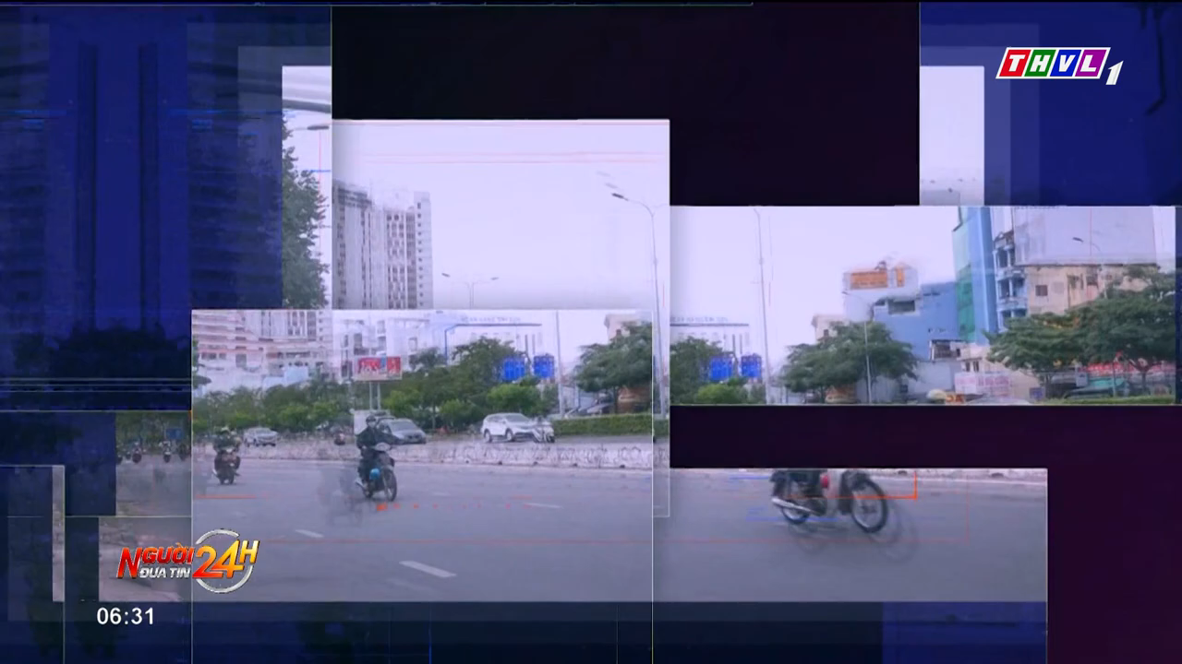

Slide 2
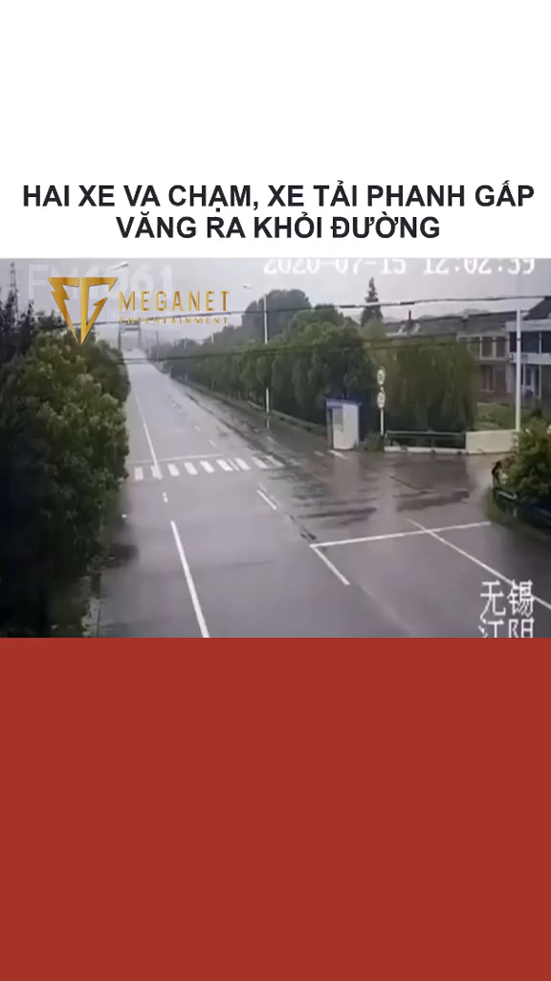

Slide 3
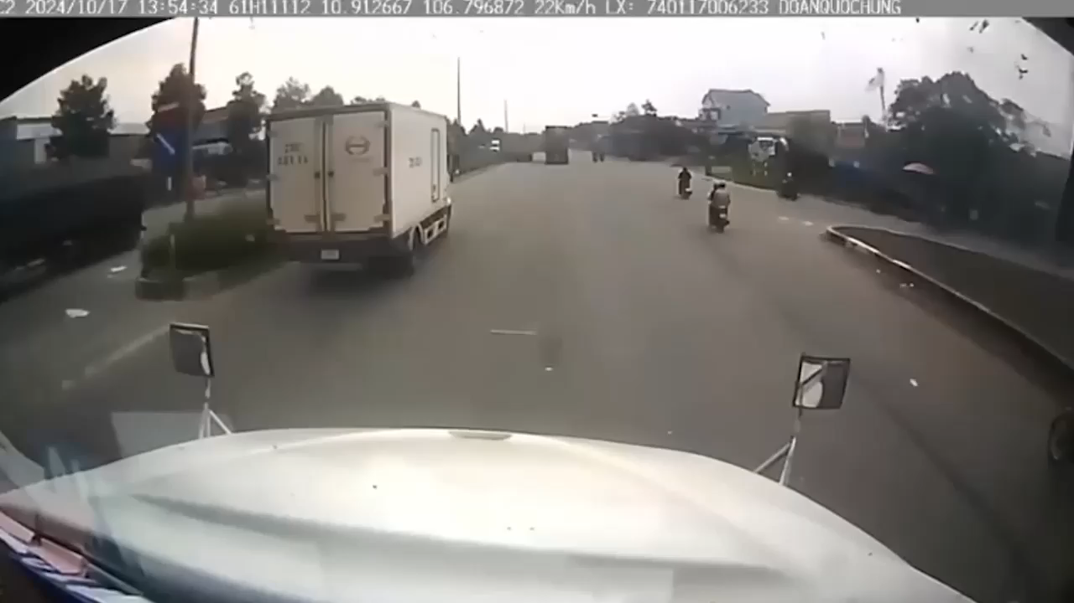

Slide 4

TỐC ĐỘ VÀ AN TOÀN GIAO THÔNG
Bài 11:
KHTN 7

Slide 5
TỐC ĐỘ VÀ AN TOÀN GIAO THÔNG
Thiết bị “bắn tốc độ”
Ảnh hưởng của tốc độ trong an toàn giao thông

Slide 6
1. Thiết bị “bắn tốc độ”

Slide 7

1. Thiết bị “bắn tốc độ”
”
Notes:
<a href="http://www.freepik.com/free-photo/top-view-of-co-workers-planning-a-strategy_864127.htm">Designed by Freepik</a>
http://www.freepik.com/free-photo/happy-co-workers-close-to-the-window_866124.htm

Slide 8
PHIẾU HỌC TẬP SỐ 1
Câu 1. Thiết bị "bắn tốc độ" là gì?
Câu 2. Nêu cấu tạo của thiết "bắn tốc độ" ?
Câu 3. Trình bày nguyên tắc hoạt động của thiết bị "bắn tốc độ" ?
Câu 4. Có những loại thiết bị bắn tốc độ nào?
Câu 5. Sử dụng thiết bị "bắn tốc độ" để kiểm tra tốc độ các phương tiện giao thông có những ưu điểm gì?

Slide 9
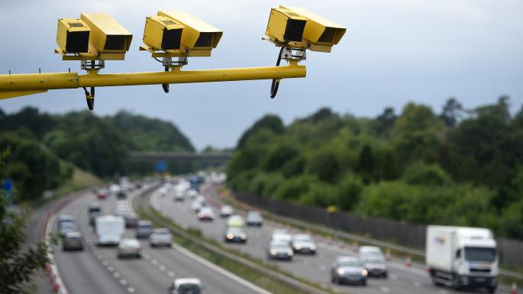
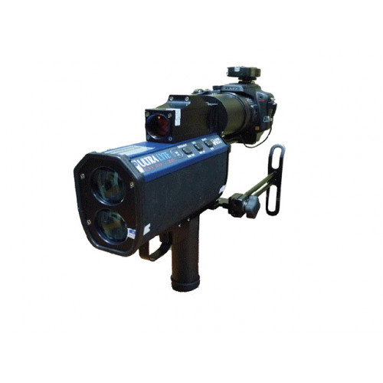
1. Thiết bị “bắn tốc độ”
”
Thiết bị bắn tốc độ là thiết bị dùng để kiểm tra tốc độ của các phương tiện giao thông đường bộ.
Notes:
<a href="http://www.freepik.com/free-photo/top-view-of-co-workers-planning-a-strategy_864127.htm">Designed by Freepik</a>
http://www.freepik.com/free-photo/happy-co-workers-close-to-the-window_866124.htm

Slide 10
1. Thiết bị “bắn tốc độ”
Cấu tạo:
- Một camera theo dõi ô tô chạy trên đường.
.
- Một máy tính nhỏ trong camera để tính tốc độ của ô tô.

Slide 11
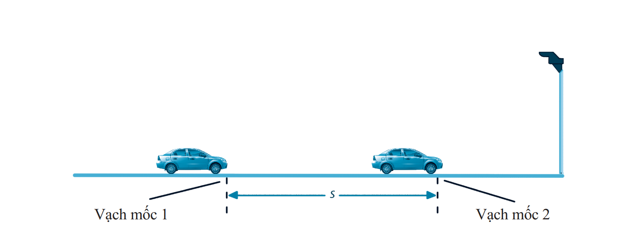
1. Thiết bị “bắn tốc độ”
+ Camera được dùng chụp ảnh phương tiện giao thông đường bộ chuyển động quãng đường s giữa hai vạch mốc.
Nguyên lý hoạt động:
+ Máy tính nhỏ đặt trong camera tự động ghi lại khoảng thời gian t ô tô chạy qua hai vạch mốc và tính tốc độ v của phương tiện giao thông đường bộ.

Slide 12
1. Thiết bị “bắn tốc độ”
Thiết bị “bắn tốc độ” cố định
”
Thiết bị “bắn tốc độ” cầm tay
Các loại thiết bị “bắn tốc độ”
Notes:
<a href="http://www.freepik.com/free-photo/top-view-of-co-workers-planning-a-strategy_864127.htm">Designed by Freepik</a>
http://www.freepik.com/free-photo/happy-co-workers-close-to-the-window_866124.htm

Slide 13
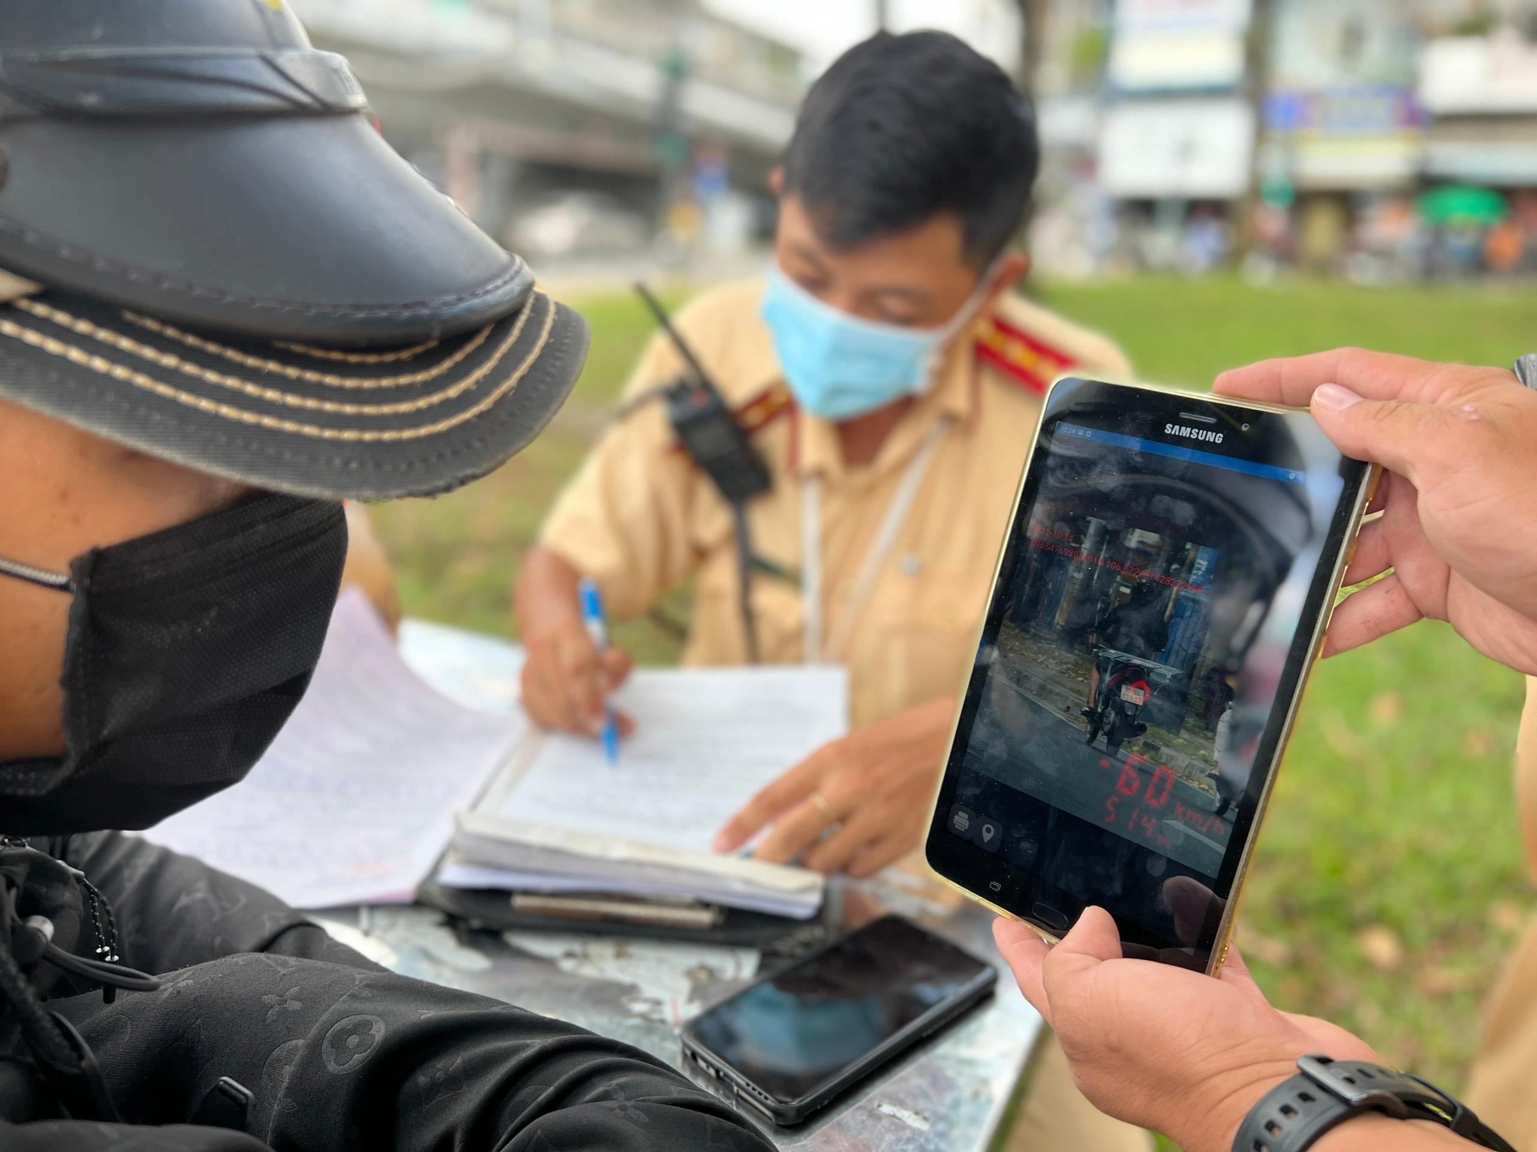
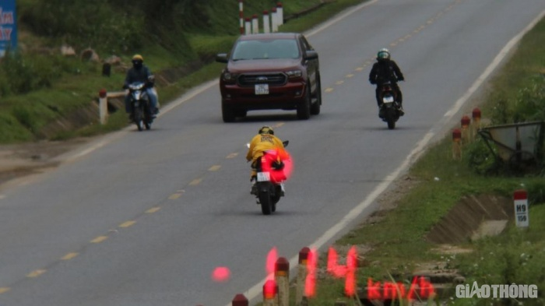
1. Thiết bị “bắn tốc độ”
”
Một số hình ảnh thu được từ thiết bị bắn tốc độ
Notes:
<a href="http://www.freepik.com/free-photo/top-view-of-co-workers-planning-a-strategy_864127.htm">Designed by Freepik</a>
http://www.freepik.com/free-photo/happy-co-workers-close-to-the-window_866124.htm

Slide 14
1. Thiết bị “bắn tốc độ”
- Thiết bị bắn tốc độ là thiết bị dùng để kiểm tra tốc độ của các phương tiện giao thông đường bộ.
- Cấu tạo thiết bị bắn tốc độ gồm một camera theo dõi ô tô chạy trên đường và một máy tính nhỏ trong camera để tính tốc độ của ô tô.
- Nguyên tắc hoạt động:
+ Camera được dùng chụp ảnh phương tiện giao thông đường bộ chuyển động quãng đường s giữa hai vạch mốc.
+ Máy tính nhỏ đặt trong camera tự động ghi lại khoảng thời gian t ô tô chạy qua hai vạch mốc và tính tốc độ v của phương tiện giao thông đường bộ.

Slide 15
2. Ảnh hưởng của tốc độ trong an toàn giao thông.

Slide 16
PHIẾU HỌC TẬP SỐ 2
Câu 1. Quan sát Hình 11.2 trong SGK và cho biết những lỗi vi phạm nào chiếm tỉ lệ cao trong các vụ tai nạn giao thông?
Câu 2. Từ các thông tin trong Hình 11.2 trong SGK, em hãy nêu một số yếu tố có thể ảnh hưởng đến an toàn giao thông?
Câu 3. Quan sát Hình 11.3 trong SGK và cho biết ảnh hưởng của tốc độ với người đi bộ khi xảy ra tai nạn?
Câu 4. Quan sát Hình 11.4 Quan sát hình và tìm hiểu trên Internet trong SGK và thực hiện các yêu cầu sau:
a) Giải thích ý nghĩa của các biển báo trong hình.
b) Khi gặp các biển báo này, người lái xe cần phải làm gì? Vì sao?

Slide 17
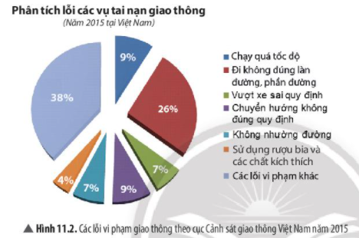
2. Ảnh hưởng của tốc độ trong an toàn giao thông.
- Đi không đúng làn đường, phần đường (26%)
- Chạy quá tốc độ (9%)
- Chuyển hướng không đúng quy định (9%)

Slide 18
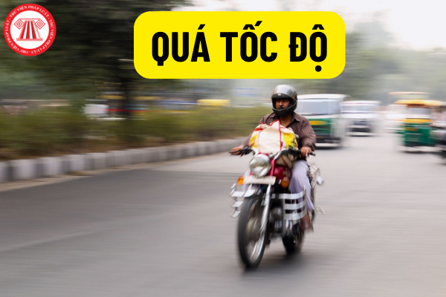
2. Ảnh hưởng của tốc độ trong an toàn giao thông.
Một số yếu tố có thể ảnh hưởng đến an toàn giao thông:
Chạy quá tốc độ.

Slide 19
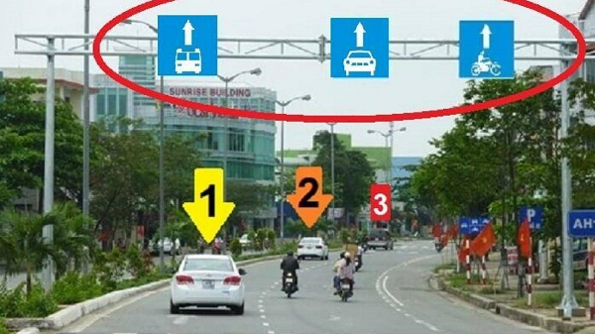
Đi không đúng làn đường, phần đường.

Slide 20
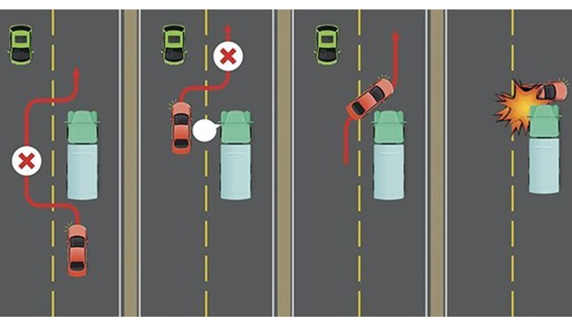
Vượt xe sai quy định.

Slide 21
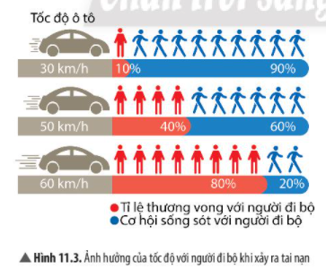
2. Ảnh hưởng của tốc độ trong an toàn giao thông.
Tốc độ di chuyển của phương tiện giao thông càng nhanh, tỉ lệ tử vong với người đi bộ càng lớn và ngược lại.

Slide 22
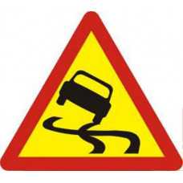

2. Ảnh hưởng của tốc độ trong an toàn giao thông.
Trẻ em
Đường trơn trượt
”
Ý nghĩa của các biển báo
Giảm tốc độ, tránh hãm phanh, tăng ga, sang số đột ngột để tránh xảy ra các trường hợp mất lái, trơn trượt, va chạm với xe khác do không chuyển hướng kịp thời, …...
Đi chậm, chú ý quan sát phía trước và hai bên đường để có thể ứng phó kịp thời với những trường hợp nguy hiểm có thể xảy ra.
Notes:
<a href="http://www.freepik.com/free-photo/top-view-of-co-workers-planning-a-strategy_864127.htm">Designed by Freepik</a>
http://www.freepik.com/free-photo/happy-co-workers-close-to-the-window_866124.htm

Slide 23
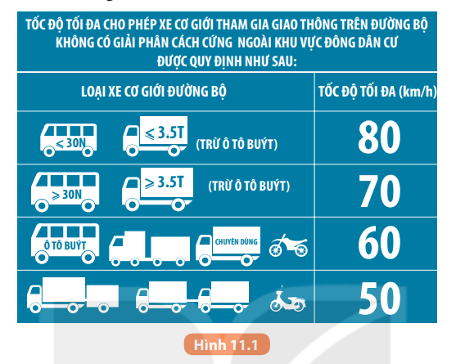
Bảng quy định tốc độ xe cơ giới

Slide 24
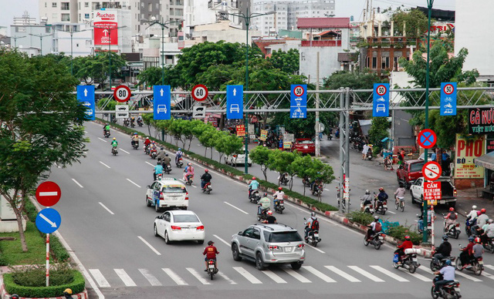
2. Ảnh hưởng của tốc độ trong an toàn giao thông.
Notes:
<a href="http://www.freepik.com/free-photo/top-view-of-co-workers-planning-a-strategy_864127.htm">Designed by Freepik</a>
http://www.freepik.com/free-photo/happy-co-workers-close-to-the-window_866124.htm

Slide 25
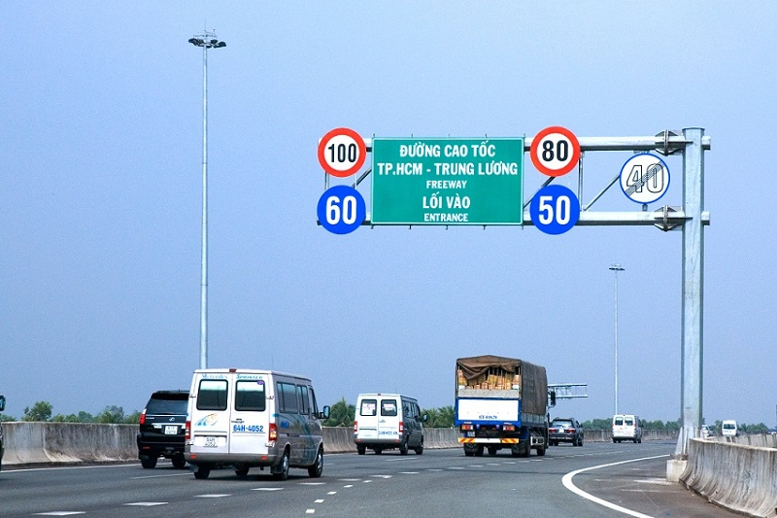

Slide 26
Vì sao phải quy định tốc độ giới hạn khác nhau cho từng loại xe, trên từng làn đường?
- Hạn chế xảy ra va chạm giữa các phương tiện giao thông khi di chuyển trên đường với tốc độ quá nhanh.
- Giảm thiểu khả năng tai nạn khi các phương tiện di chuyển ở khu vực đông dân cư.
- Hỗ trợ công tác kiểm soát, giám sát của lực lượng chức năng để có biện pháp xử lí thích đáng với những trường hợp vi phạm.

Slide 27
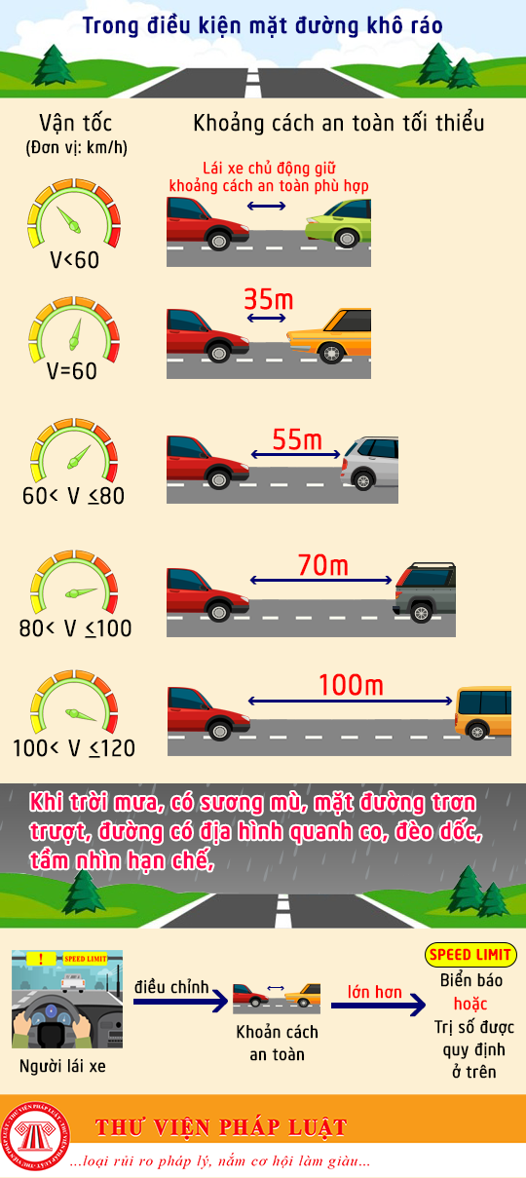

Slide 28
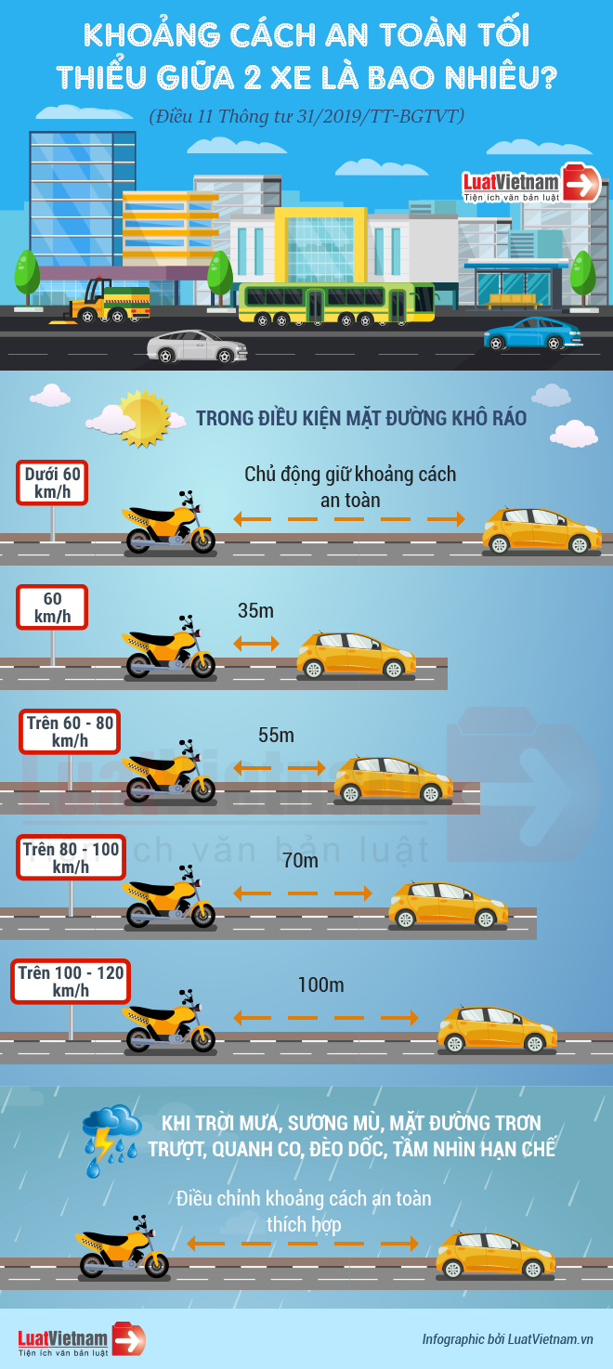

Slide 29
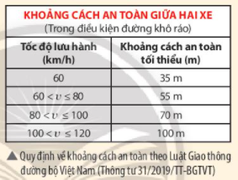
Phân tích hình bên để nêu rõ vì sao tốc độ lưu thông càng cao thì khoảng cách an toàn tối thiếu giữa hai xe càng phải xa hơn?
Tốc độ lưu thông càng cao thì khoảng cách an toàn tối thiếu giữa hai xe càng phải xa hơn vì khi di chuyển với tốc độ cao, người điều khiển phương tiện giao thông sẽ khó để ứng biến, xử lí nhanh trong các trường hợp ngoài ý muốn: mặt đường trơn trượt gây mất lái, xe bị thủng lốp,...

Slide 30
2. Ảnh hưởng của tốc độ trong an toàn giao thông.
Người điều khiển phương tiện giao thông phải tuân thủ Luật giao thông đường bộ, điều khiển xe trong giới hạn tốc độ cho phép để giữ an toàn cho chính mình và cho người khác.

Slide 31
Thiết kế Poster
Chủ đề: “Chúng em với an toàn giao thông”

Slide 32
Hướng dẫn thiết kế Poster:
- Tìm hiểu thực trạng hiện nay về an toàn giao thông
- Tìm hiểu nguyên nhân gây ra tai nạn giao thông?
- Hậu quả: con số cụ thể
- Đề ra giải pháp thiết thực

Slide 33
PHIẾU HỌC TẬP SỐ 3
Họ tên: ........................................................................... Nhóm: .......
Câu 1. Vì sao người lái xe phải điều khiển xe trong giới hạn tốc độ cho phép và giữ khoảng cách an toàn giữa hai xe?
Câu 2. Camera của thiết bị “ bắn tốc độ” ghi và tính được thời gian một ô tô chạy qua giữa hai vạch mốc cách nhau 10m là 0,56s. Nếu tốc độ giưới hạn trên đường được quy định là 60km/h thì ô tô này có vượt quá tốc độ cho phép không?

Slide 34
PHIẾU HỌC TẬP SỐ 3
Họ tên: .......................................................... Nhóm: ................
Câu 3. Đánh dấu (x) vào cột đúng hoặc sai về phương diện an toàn giao thông cho mỗi hoạt động sau:
Hoạt động | Đúng | Sai
Tuân thủ giới hạn về tốc độ
Cài dây an toàn khi ngồi trong ô tô
Giữ đúng quy định về khoảng cách an toàn
Giảm khoảng cách an toàn khi thời tiết đẹp
Giảm tốc độ khi trời mưa hoặc thời tiết xấu
Vượt đèn đỏ khi không có cảnh sát giao thông
Nhường đường cho xe ưu tiên
Nhấn còi liên tục

